Slide 1
BIZI OHITURA OSASUNTSUAK LANDUZ
4-5 urte ONDO BIZI PROGRAMA LANTZEN.
GAITASUN BERRRIAK GARATZEKO AUKERA.
MOTIBAZIOA.

Slide 2
HAUTAKETA PROZESUA
GAIAREN ARABERA:
Zailtasun maila.
PAZIENTEAREN ARABERA:
Pertsonak duen ulertu eta besteen aurrean azaltzeko gaitasuna.
Egoera kognitiboa.
Momentu horretako bere egoera (aldakorra).
Motibazioa eta gogoa.

Slide 3
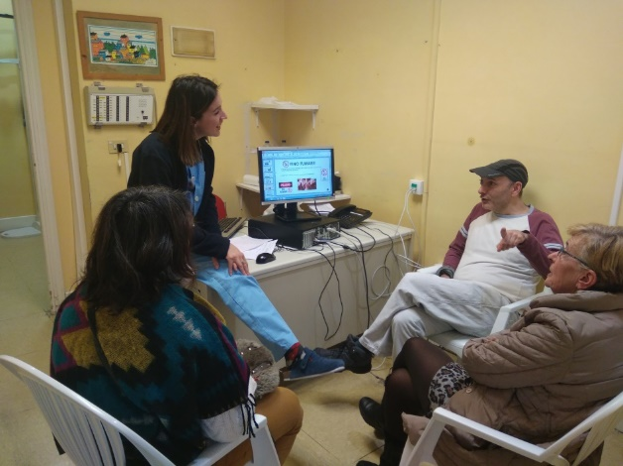
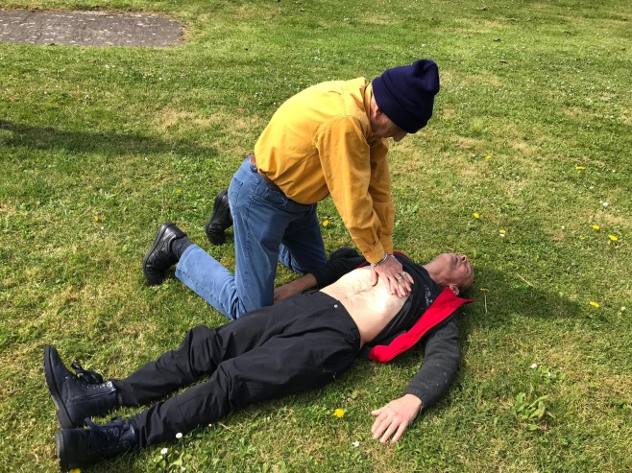
PRESTAKUNTZA
Astean 3 egun, bi sailetan banatuta.

Slide 4
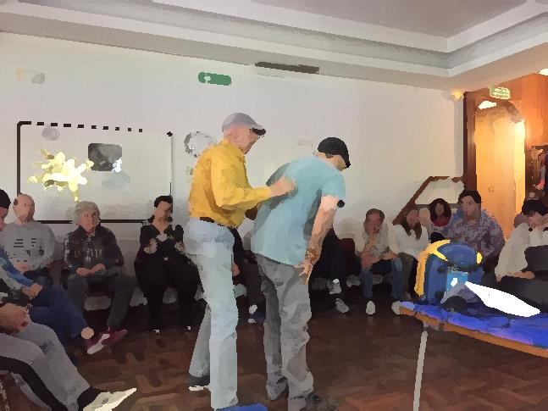
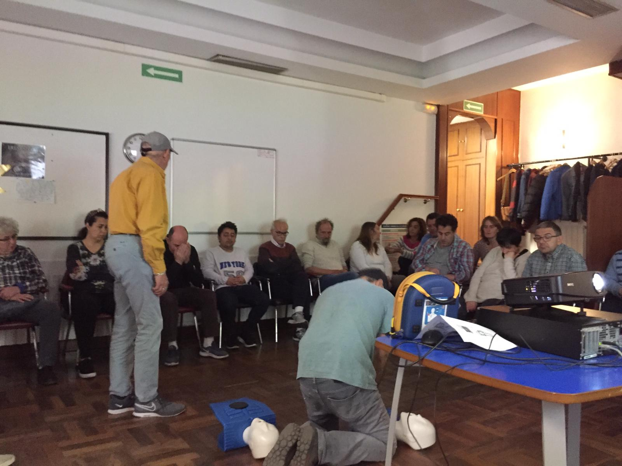
HEDAPENA
Las Arenaseko eguneko zentro batera.

Slide 5
Eskerrik asko lan hau posible egin duen talde guztiari.

